Slide 1
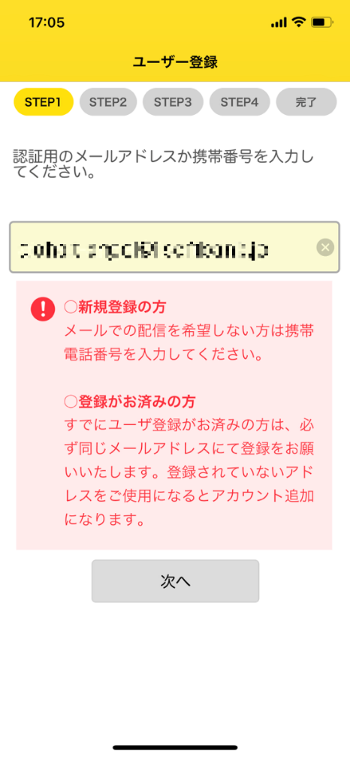
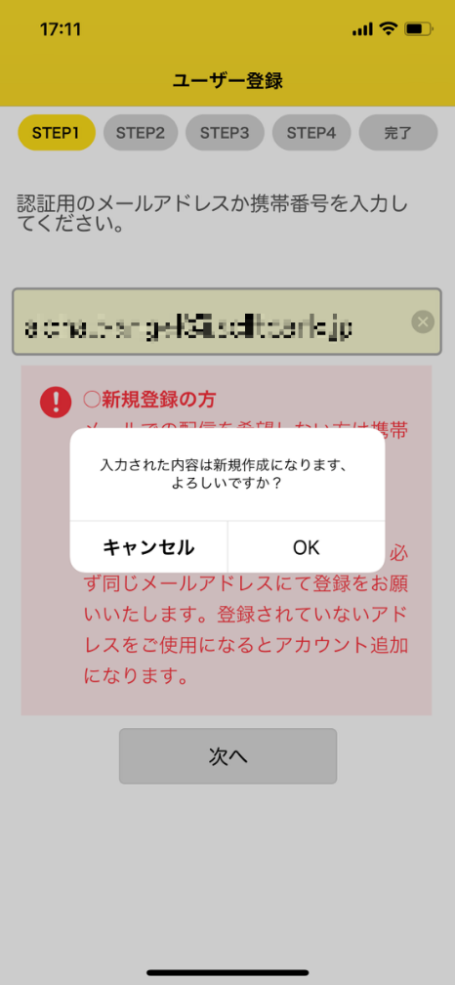
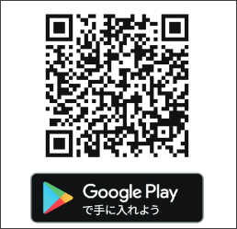
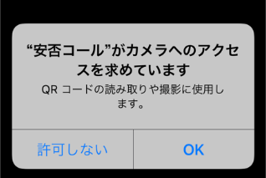
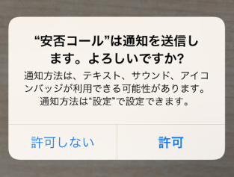
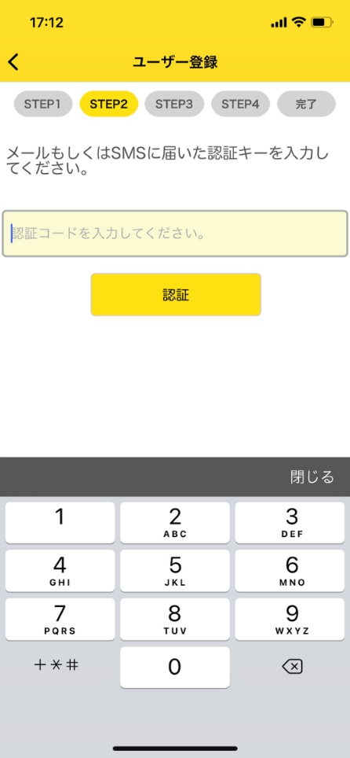
「安否コール」登録手順書（アプリ版）
iOS、Android共通版
アプリ登録
④ご使用の端末のメールアドレスか携帯電話番号を入力します。
すでにユーザー登録がお済みの方は、登録済みのメールアドレスか携帯電話番号を入力してください。新規ユーザー登録の場合は、下記右側のメッセージが表示されますので、「OK」を選択してください。
※トライアル期間中にアプリをご利用した方で、導入後にアプリが正常に動作しない場合は、安否コールFAQサイト内（下記URL）の「トライアル版安否コールアプリのデータ削除」を行ってください。
■URL： https://help.bcp-anpi.net/hc/ja/articles/900000199666
プッシュ通知による安否回答を行うことができます。
【必須環境】iOS バージョン 10.1 以上
【必須環境】 Android OS バージョン 6.0 以上
※推奨動作端末については最後のページをご確認下さい。
①お使いの端末に安否コールアプリをインストールします。
※ Storeで「安否コール」と検索しても可
全て入力したらタップ
②インストールが完了したら、アプリを起動します。
下図のメッセージが表示された場合は「OK」または「許可」を選択してください。
⑤メールまたはSMSに届いた認証キーを入力します
③右図画面にて、ユーザー登録用QRコードを読み取ってください。※初回のみ
入力したらタップ
登録用QRを
貼り付け

Slide 2
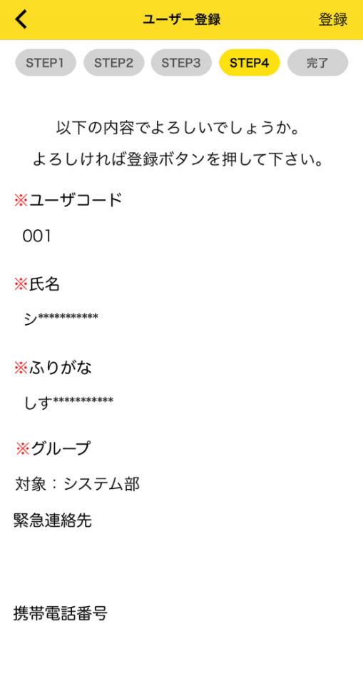
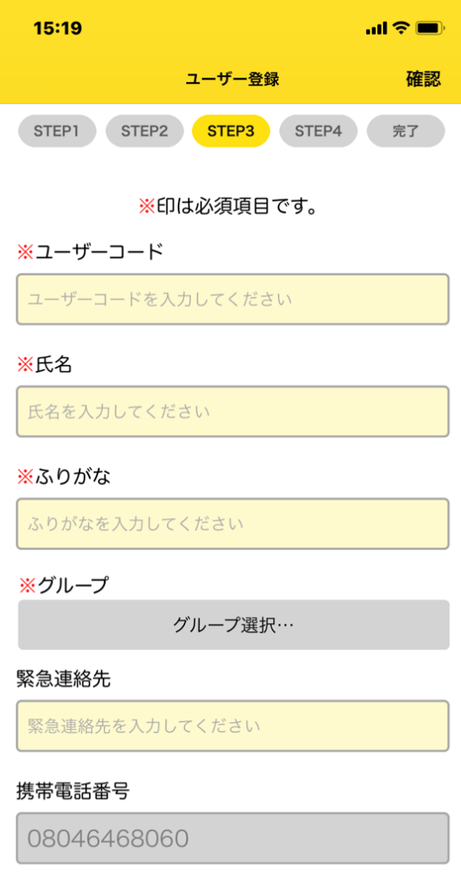
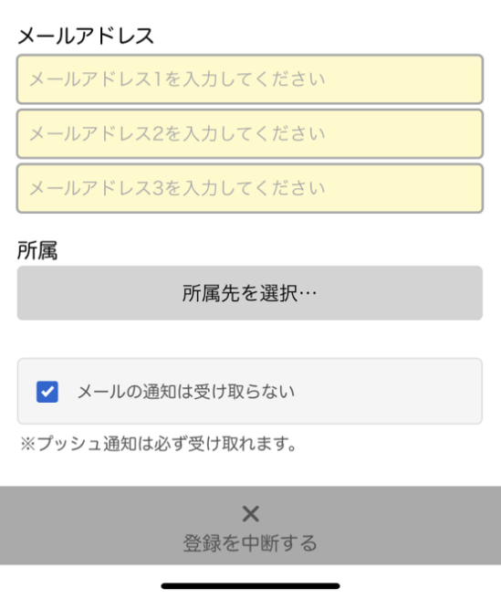
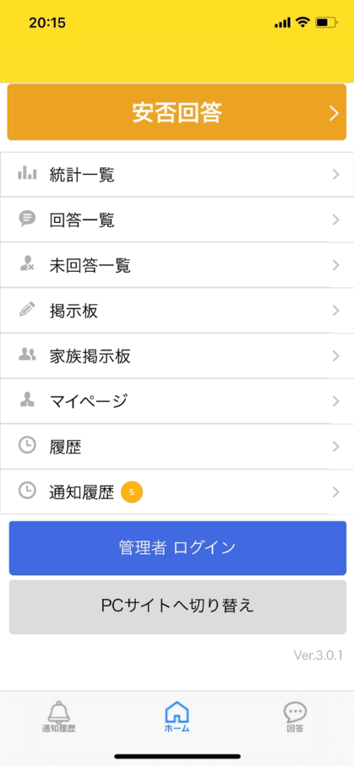
「安否コール」登録手順書（アプリ版）
iOS、Android共通版
⑦入力内容を確認します。
※修正がある場合は、左上の「＜」をタップすると「ユーザー登録」画面に戻ります。
⑥「ユーザー登録」画面が表示されます。
ユーザーコード
半角英数字で入力します。
氏名
フルネームを入力してください。
1
1
2
2
ふりがな
姓名のスペースは、なくても
構いません。
3
3
グループ
自分が属するグループを選択します。
4
4
緊急連絡先
※任意入力
5
※情報を確認後、右上の「登録」をタップします。
5
⑧登録完了します。
「OK」ボタンを押してください。
携帯電話番号
⑤で携帯電話番号を入力した方は、
情報が自動入力されています。
６
６
メールアドレス
⑤でメールアドレスを入力した方は、
情報が自動入力されています。
７
７
所属
※任意選択
８
８
９
メールでの通知は受け取らない
メールアドレスを登録している方が
選択することができます。
９
⑩メニュー画面を表示して完了です。
10
10
登録を中断します。
※必須項目などの情報を入力後、右上の「確認」をタップします。
※④で登録済みのメールアドレスか携帯電話番号を入力した場合、
本画面はスキップされます。

Slide 3
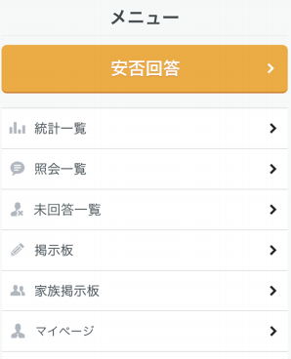
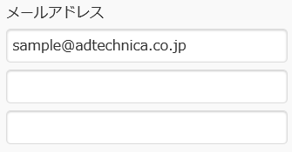
「安否コール」登録手順書（アプリ版）
iOS、Android共通版
※機種変更した場合の登録について
■機種変更した場合
新しい端末で、改めてアプリを新規インストールします。
■iOS推奨動作端末
iPhone 5、iPhone 5c、iPhone 5s、iPhone 6、iPhone 6 Plus、iPhone SE、iPhone 6s、iPhone 6s Plus、iPhone 7、iPhone 7 Plus、iPhone 8、iPhone 8 Plus、iPhone X、iPhone XS、iPhone XS Max、iPhone 11、iPhone 11 Pro、iPhone Pro MAX、iPhone SE(2nd)、iPhone 12 mini、iPhone 12、iPhone 12Pro、iPhone Pro MAX
機種変更：アドレス変更ありの場合
A・Bいずれかの操作を行ってから、アプリ登録を行ってください。
【A.モバイルサイトでのマイページ編集】（下図参照）
モバイルサイトにアクセスして頂き、「マイページ」にて新しいメールアドレスを上書き登録してください。
【B.管理者へユーザ情報変更依頼】
新しいメールアドレスを管理者へ連絡し、ユーザ情報の変更依頼を行ってください。
※AまたはBの操作前にアプリ登録してしまうと「新規ユーザ登録」となり、登録済みのユーザ情報を引き継げません。
■Android推奨動作端末
AndroidOS 6.0 以上が稼働しているスマートフォン
■非推奨動作端末
iPod touch iPad iPhone4S 以前のスマートフォン AndroidOS 6.0 未満が稼働しているスマートフォン
新しいアドレスに
変更して登録
機種変更：アドレス変更なしの場合
アプリ新規登録と同様の手順で、ユーザ登録を進めてください。
機種変更の場合、ユーザ登録画面の内容が自動入力されています。
内容に問題がないかご確認の上、登録完了まで操作を進めてください。

